Slide 1
Vlaming en brusselaar
als ambassadeur
voor Vlaanderen
en Brussel
DECEMBER 2023

Slide 2
Onderzoeksopzet
Doel onderzoek
Wat is de houding ten aanzien van Vlaanderen en Brussel als vakantiebestemming?
Wat is de kennis van en houding tegenover kunst/cultuur en erfgoed, natuur en gastronomie?
Wat is de kennis van en houding tegenover wandelroutes, het fiets- aanbod en topevenementen?
Wat is de houding tegenover toerisme?
Doelgroep
Vlamingen en Brusselaars 18+ (N=1500)
Methode
Online survey bij het iVOX research panel, representatief naar provincie, geslacht, leeftijd en opleidingsniveau
Veldwerk: van 6 december 2023 tot 4 januari 2024
N: 1500
Maximale foutenmarge bij een steekproef van 1500 respondenten (95% betrouwbaarheid): 2,5%

Slide 3
VAKANTIE
Bent u in de afgelopen 3 jaar in het binnen- of buitenland op vakantie geweest?
Waarom bent u niet met vakantie geweest?
Filter: Geen
N: 1500
Filter: Indien de afgelopen 3 jaar niet op vakantie geweest
N 2023: 247 / N 2022: 259
Notes:
Tov 2016 is het aandeel passief tevredenen vooral toegenomen.

Slide 4
VAKANTIE
Heeft u al gehoord van het netwerk Iedereen Verdient Vakantie?
Filter: Indien niet op vakantie geweest omwille van een (fysieke) beperking/zorgnood en/of gebrek aan de nodige financiële middelen
N 2023: 138 / N 2022: 127
Notes:
Tov 2016 is het aandeel passief tevredenen vooral toegenomen.

Slide 5
Houding ten aanzien van vlaanderen en brussel als vakantiebestemming

Slide 6
houding ten aanzien van Vlaanderen en Brussel als vakantiebestemming
Hoe waarschijnlijk is het dat u Vlaanderen en/of Brussel zou aanraden als toeristische bestemming aan iemand uit het buitenland?
Net Promotor Score 2023 =
% promotors - % criticasters = -5,9
(NPS 2022: +1)
30%
47%
24%
Criticasters
(0-6)
Passief Tevredenen (7-8)
Promotors (9-10)
Filter: Geen
N: 1500
Notes:
Tov 2016 is het aandeel passief tevredenen vooral toegenomen.

Slide 7
houding ten aanzien van Vlaanderen en Brussel als vakantiebestemming
Hoe waarschijnlijk is het dat u Vlaanderen en/of Brussel zou aanraden als toeristische bestemming aan iemand uit het buitenland?
Net Promotor Score 2023 =
% promotors - % criticasters = -5,9
(NPS 2022: +1)
 | Man | Vrouw | <=34 | 35-54 | 55+ | Koppels / singles zonder kinderen | Empty nesten | Families met inwonende kinderen | Andere
NPS | -1.9 B | -10,0 | -18,7 | -9,7 | 7.3 A B | -10,1 | 7.8 A C D | -8.1 D | -27,1
Detractors | 28,6% | 30,6% | 37.9% B C | 30.4% C | 22,5% | 31.5% B | 21,3% | 31.2% B | 43.2% A B C
Passives | 44,7% | 48,8% | 42,8% | 48,9% | 47,6% | 47,1% | 49,7% | 45,7% | 40,6%
Promotors | 26.7% B | 20,6% | 19,2% | 20,7% | 29.8% A B | 21,4% | 29.1% D | 23,1% | 16,1%
 | Antwerpen | Brugge | Gent | Leuven | Mechelen | Brussels Hoofdstedelijk Gewest
NPS | -0,2 | 12,2 | 2,8 | -14,2 | 0,8 | 10,6
Detractors | 26,2% | 17,4% | 20,8% | 39.4% B | 29,1% | 25,2%
Passives | 47,9% | 53,1% | 55,6% | 35,4% | 41,1% | 39,0%
Promotors | 26,0% | 29,5% | 23,6% | 25,2% | 29,9% | 35,8%
Filter: Geen
N: 1500
Notes:
Tov 2016 is het aandeel passief tevredenen vooral toegenomen.

Slide 8
Vlaanderen en Brussel als vakantiebestemming
Hoe waarschijnlijk is het dat u Vlaanderen en/of Brussel zou aanraden als toeristische bestemming aan iemand uit het buitenland?
Net Promotor Score 2023 =
% promotors - % criticasters = -6
Net Promotor Score 2022 =
% promotors - % criticasters = 1
Net Promotor Score 2020 =
% promotors - % criticasters = 2
Net Promotor Score 2019 =
% promotors - % criticasters = -11
30%
46%
24%
25%
49%
26%
25%
48%
27%
29%
53%
18%
Criticasters
(0-6)
Passief Tevredenen (7-8)
Promotors (9-10)
Criticasters
(0-6)
Passief Tevredenen (7-8)
Promotors (9-10)
Criticasters
(0-6)
Passief Tevredenen (7-8)
Promotors (9-10)
Criticasters
(0-6)
Passief Tevredenen (7-8)
Promotors (9-10)
Filter: geen
N:1500
Notes:
2020: pre corona, dus verschillen kunnen we daar niet aan toeschrijven

Slide 9
houding ten aanzien van Vlaanderen en Brussel als vakantiebestemming
-6
Net Promotor Score
24% van de respondenten
zou Vlaanderen en Brussel actief aanraden als vakantiebestemming.
Voornamelijk wie jonger is dan 55 jaar, en zeker de -35 jarigen, zijn negatiever

Slide 10
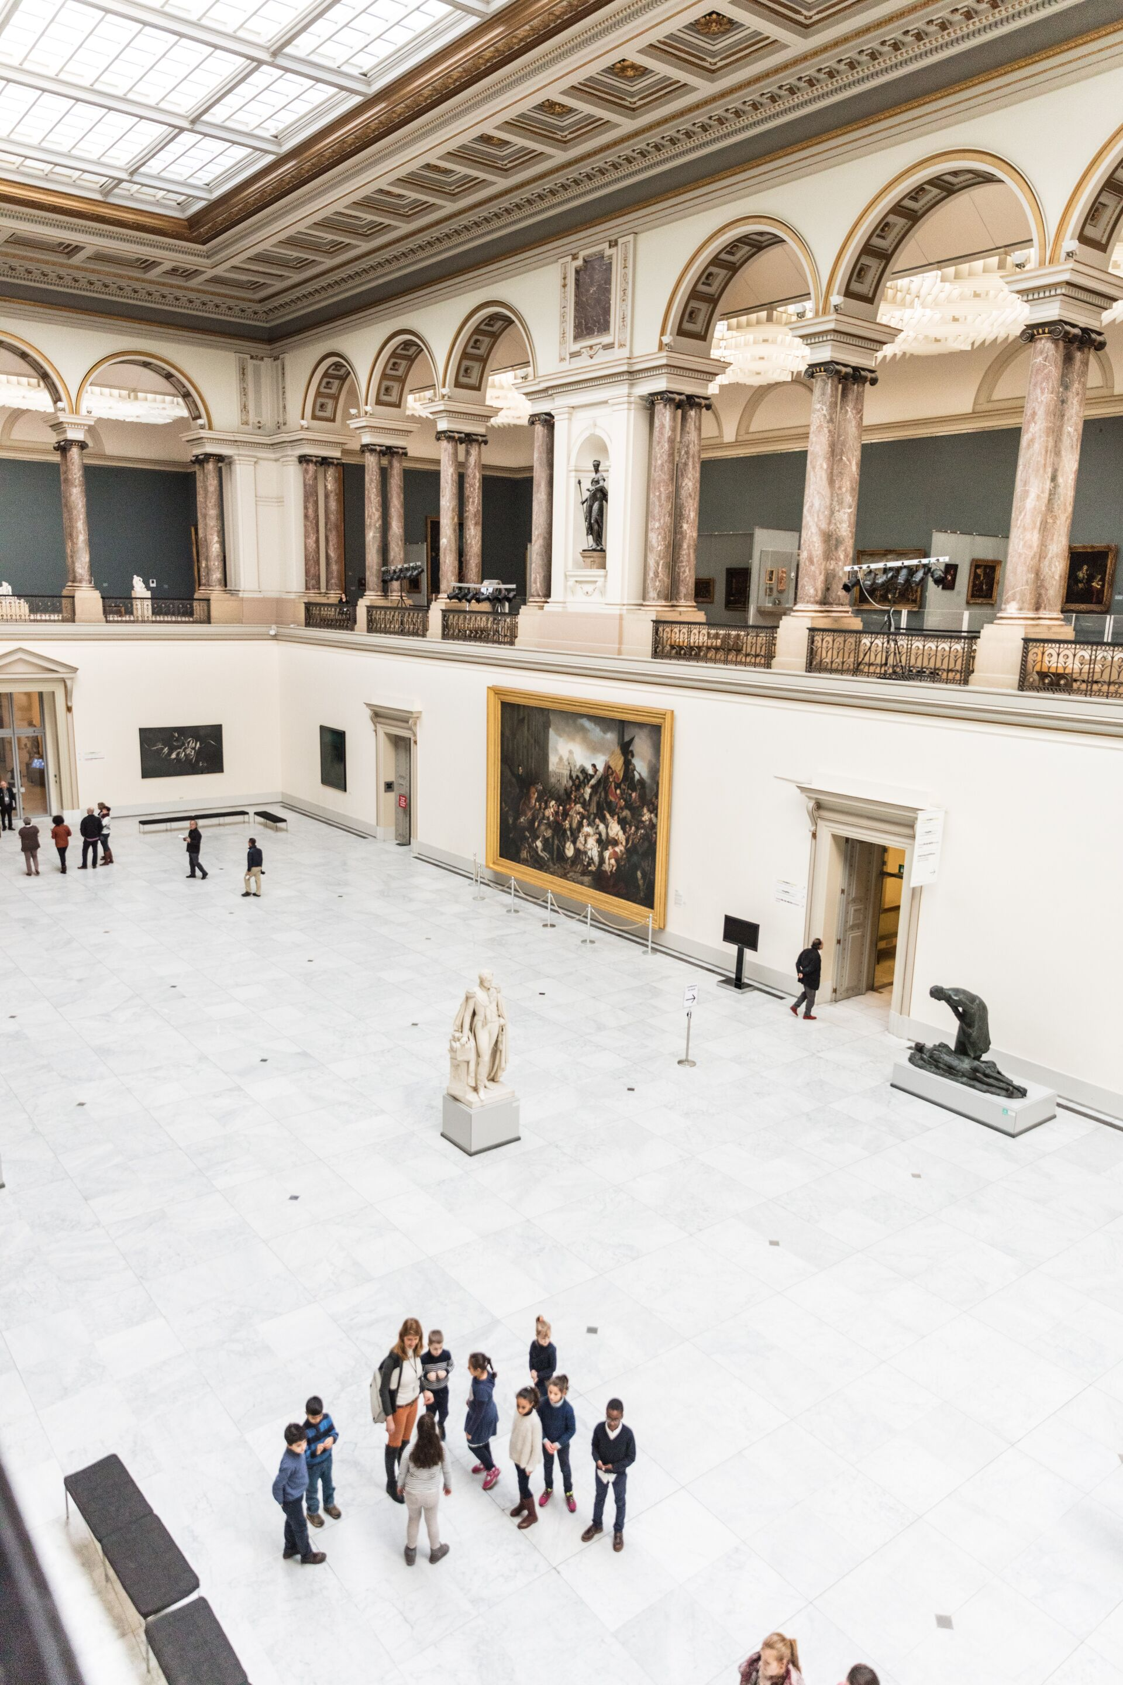
erfgoed
© Piet De Kersgieter

Slide 11
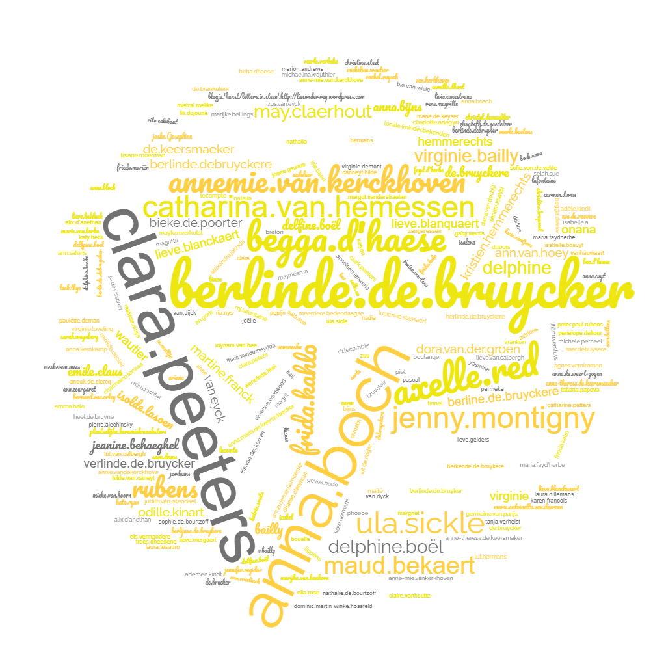
SCHILDERKUNST
Ken je vrouwelijke Vlaamse kunstenaars?
Filter: Geen
N: 1500

Slide 12
SCHILDERKUNST
Welke van de volgende schilders ken je?
Opgelet: in 2023 werden meer schilders bevraagd dan in 2022. Rubens en Bruegel werden in 2023 niet bevraagd.
Filter: Geen
N: 1500
Notes:
2024: Emile Claus en Ensor

Slide 13
Conclusies erfgoed
Jan van Eyck, James Ensor en Constant Permeke blijven de meest gekende schilders.
Hoe ouder men is, hoe meer schilders men kent.
4 op de 5 respondenten zeggen geen vrouwelijke Vlaamse kunstenaars te kennen.

Slide 14
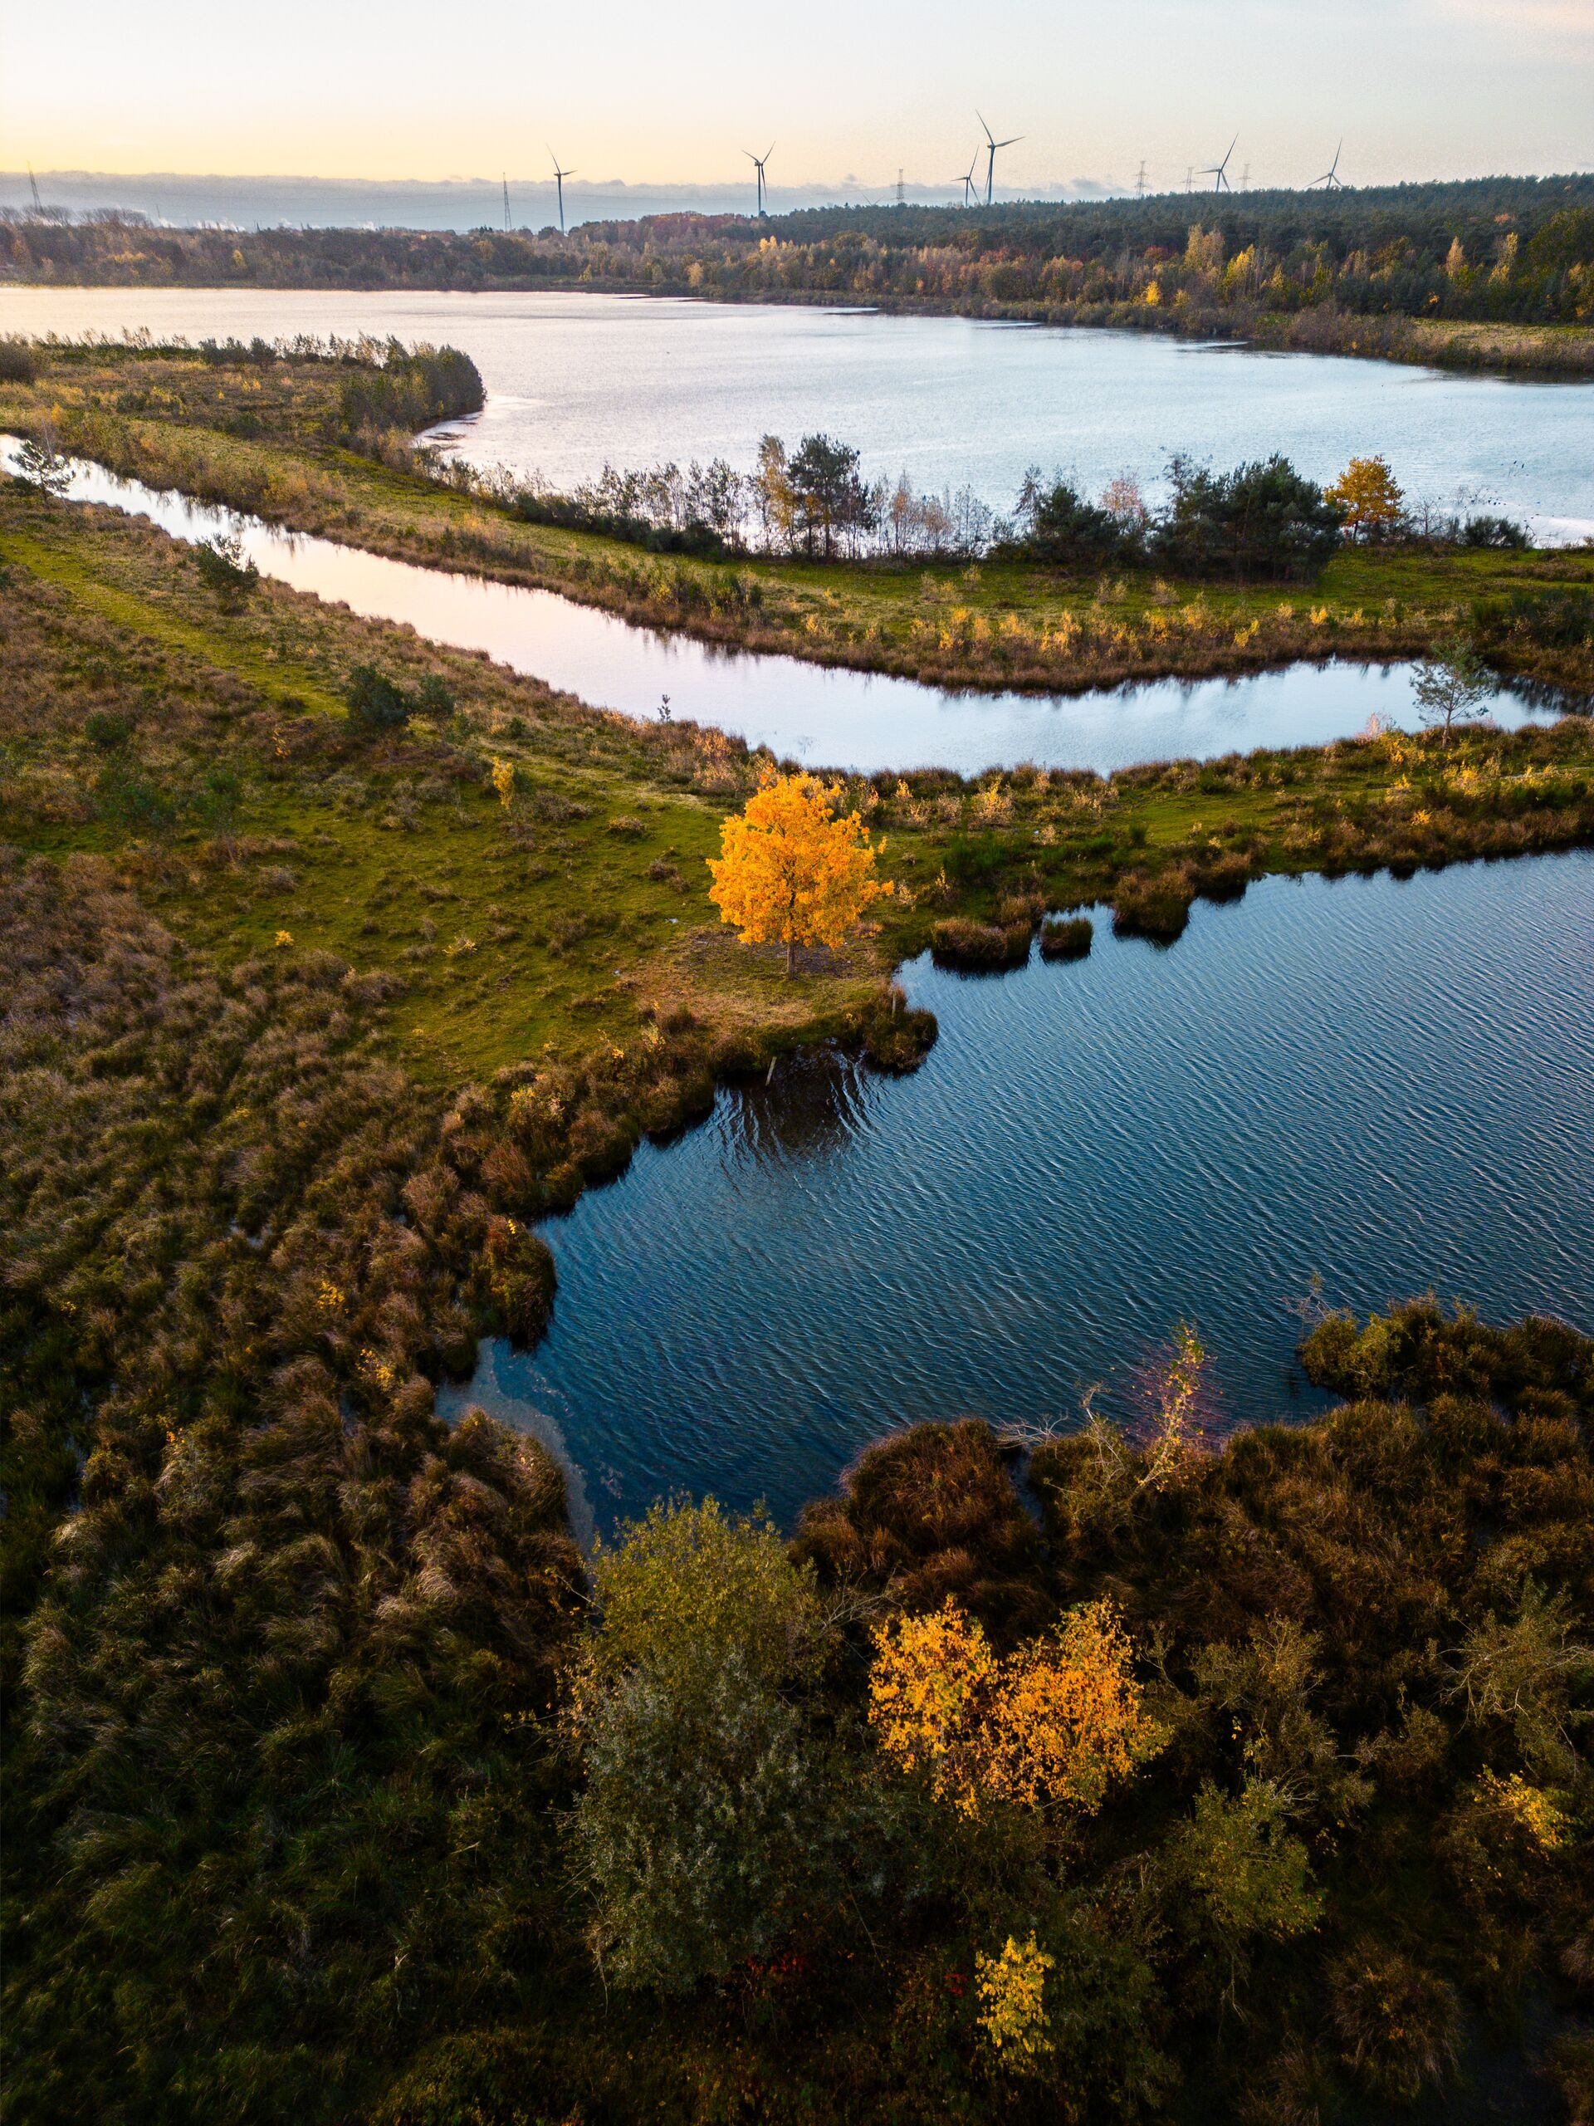
Natuur
© Chris König

Slide 15
LANDSCHAPS- EN NatIONALE PARKEN
Sinds dit jaar telt Vlaanderen 5 Landschapsparken en 4 Nationale Parken. Ken je de volgende Landschapsparken en Nationale Parken?
% Ja
71%
70%
66%
49%
39%
37%
28%
25%
12%
Filter: Geen
N: 1500
Notes:
Hoge Kempen, best gekend
Zwinstreek, vaakst bezocht

Slide 16
LANDSCHAPS- EN NatIONALE PARKEN
overzicht
Hoe waarschijnlijk is het dat u het Landschaps- of Nationaal Park zou aanbevelen aan een bezoeker uit het buitenland?
NPS | N
+43,3 | 114
+40,9 | 43
+37,7 | 209
+36,3 | 137
+34,5 | 425
+34,5 | 447
+31,7 | 126
+27,0 | 517
+23,7 | 166
Opgelet met kleine aantallen (N<50)
Filter: Indien al bezocht
N: zie tabel
Notes:
Groep criticasters is telkens klein

Slide 17
Wandelroutes
% Ja
Ken je onderstaande types wandelroutes?
2023 NPS
75% | 36
60% | 38
34% | 35
Filter: Geen
N: 1500

Slide 18
WANDELROUTES informatiekanalen
Welk van onderstaande informatiekanalen ken je om een toeristische uitstap in de natuur of op het platteland voor te bereiden?
Filter: Geen
N: 1500

Slide 19
WANDELROUTES informatiekanalen
Welk van onderstaande informatiekanalen gebruik je om een toeristische uitstap in de natuur of op het platteland voor te bereiden?
N
505
660
468
372
296
249
278
138
125
58
47
42
46
316
Filter: indien gekend
N: zie tabel

Slide 20
Conclusies natuur
7 op de 10 respondenten kennen Nationaal Park Hoge Kempen en Landschapspark Zwinstreek. Dit zijn de meest gekende parken.
Alle Landschaps- en Nationale Parken worden zeer goed beoordeeld.
Notes:
Tov 2016 is het aandeel passief tevredenen vooral toegenomen.

Slide 21
Conclusies natuur
Het wandelnetwerk en de langeafstandsroutes zijn, net zoals in 2022, goed gekend. De virtuele wandelknooppunten zijn door een derde gekend.
Jongeren kennen vaker het wandelnetwerk en de virtuele wandelknooppunten, ouderen vaker de langeafstandsroutes.
De wandelroutes worden zeer goed beoordeeld.
Natuurpunt.be en Wandelknooppunt.be meest gekende informatiekanalen
Wandelknooppunt.be en regionale websites meest gebruikt.

Slide 22
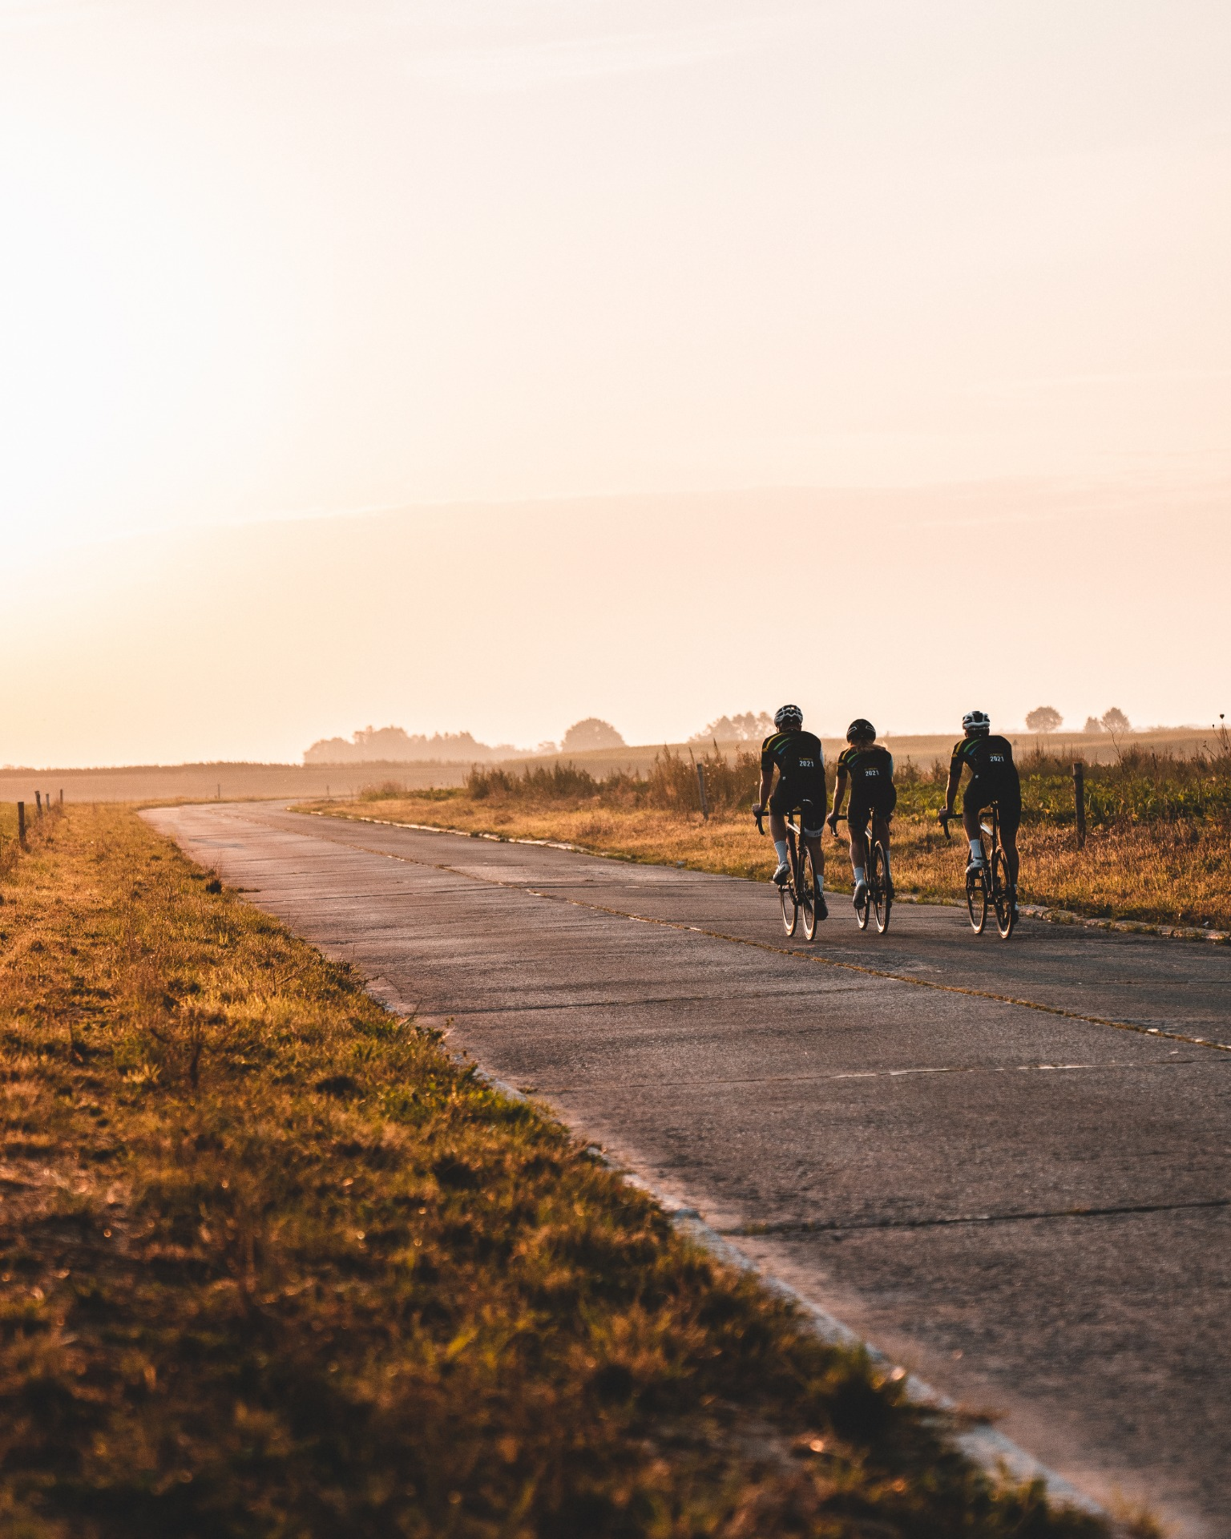
fietsroutes en -belevingen

Slide 23
FIETSROUTES en -belevingen
% Ja
Ken je onderstaande fietsproducten?
2023 | 2022
70% | 74%
63% | /
61% | 55%
36% | /
33% | /
32% | /
32% | /
31% | /
28% | /
13% | 21%
Filter: Geen
N: 1500

Slide 24
FIETSROUTES en -belevingen
Ken je onderstaande fietsbelevingen in Limburg?
% Ja
67%
58%
46%
Filter: Geen
N: 1500

Slide 25
Uitstappen en vakantie
Heb je de afgelopen drie jaar een fietstocht of uitstap met de fiets gedaan tijdens een vakantie ergens in Vlaanderen?
Heb je de afgelopen 3 jaar een fietsvakantie ondernomen in Vlaanderen? Onder een fietsvakantie verstaan we een meerdaagse reis waarbij je van logies naar logies reist met de fiets.
Filter: Geen
N: 1500

Slide 26
FIETSROUTES en -belevingen
Zou je interesse hebben in een meerdaagse fietsvakantie in Vlaanderen?
Filter: Indien in de afgelopen 3 jaar minstens een uitstap met de fiets gedaan, maar nog geen fietsvakantie ondernomen in Vlaanderen
N: 373

Slide 27
FIETSROUTES en -belevingen
Waar overnacht je het liefst, of zou je liefst overnachten, tijdens een fietsvakantie in Vlaanderen?
Filter: Indien al een fietsvakantie gedaan of (misschien) interesse in een meerdaagse fietsvakantie in Vlaanderen
N: 417

Slide 28
Conclusies fietsen
Een derde van de respondenten deed afgelopen 3 jaar een fietstocht of uitstap met de fiets ergens in Vlaanderen.
Ongeveer 1 op de 10 ondernam de afgelopen 3 jaar een fietsvakantie in Vlaanderen.
Jongeren scoren hoger.
Er is een zekere interesse in meerdaagse fietsvakanties in Vlaanderen.
Tijdens een fietsvakantie zou men het liefst overnachten buiten de stad (52%) of in een kunststad (33%).
Fietsbelevingen in Limburg zijn zeer goed gekend, voornamelijk Fietsen door het Water en Fietsen door de Bomen

Slide 29
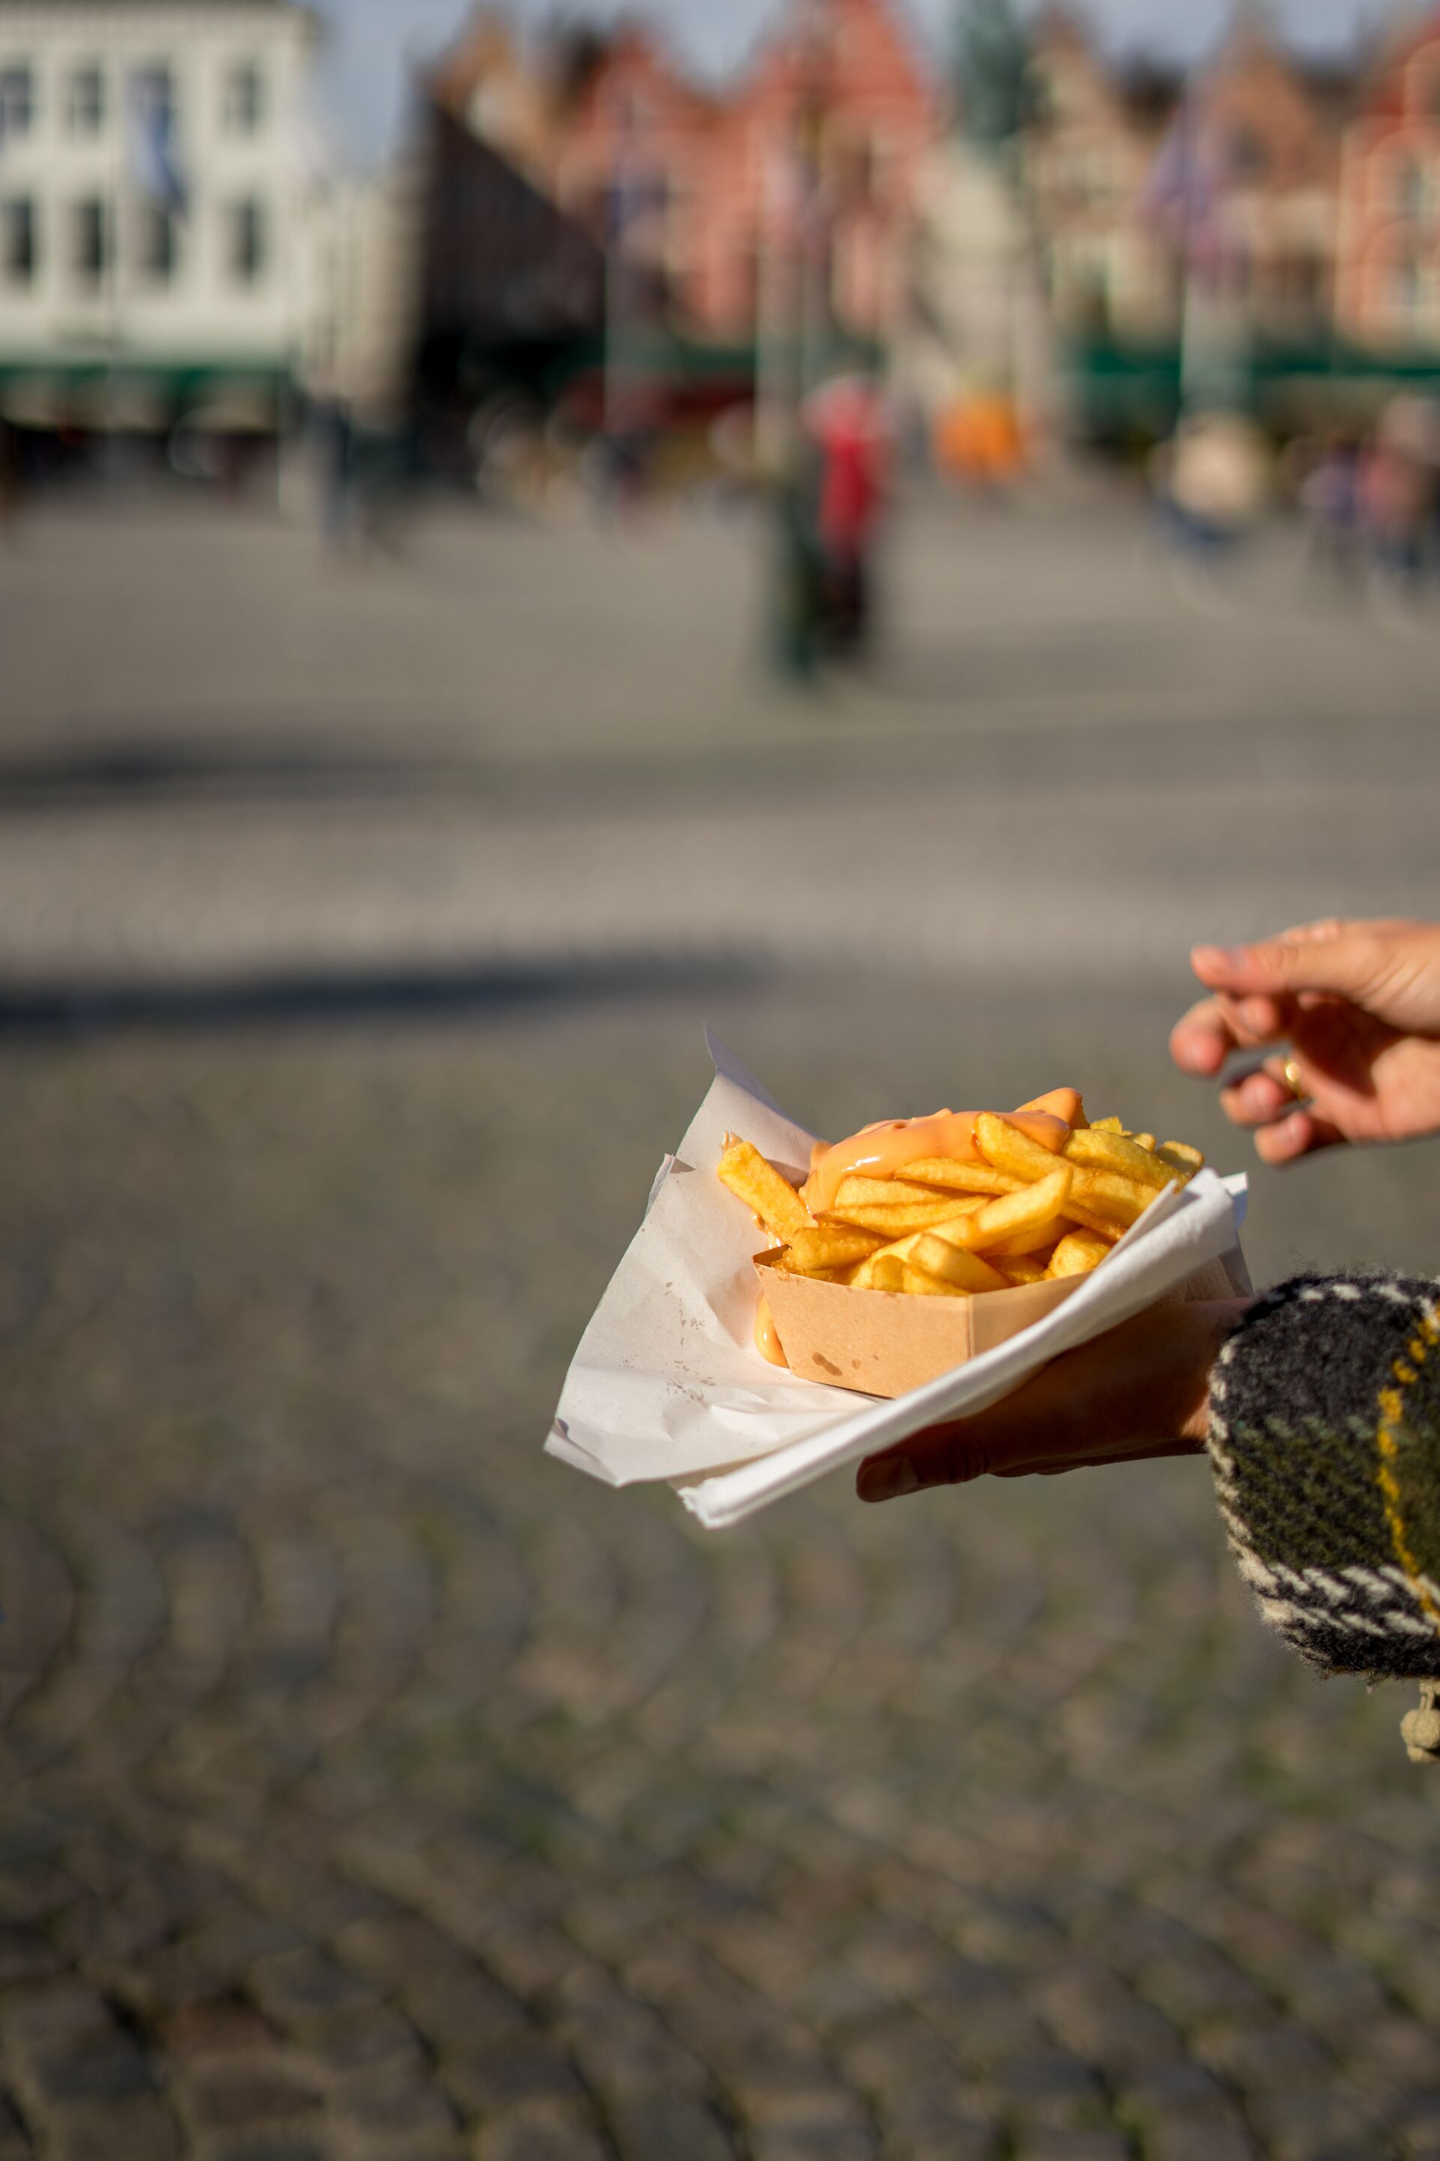
culinair

Slide 30
Gastronomie producten
Welke van de volgende Vlaamse producten zou je aanbevelen aan internationale bezoekers?
Filter: Geen
N: 1500
Notes:
Lijst minder lang dan 2022: deel van de verklaring voor hogere cijfers.
Opvallende toename wel voor: witloof (+17%), asperges (+18%)

Slide 31
Gastronomie gerechten
Welke van de volgende typisch Vlaamse gerechten zou je aanbevelen aan internationale bezoekers?
Filter: Geen
N: 1500
Notes:
Toename idem deels te wijten aan minder lange lijst.

Slide 32
Gastronomie
Heb je interesse om Vlaamse culinaire producten beter te leren kennen (de geschiedenis, de smaken, de productie, de makers)?
Welke Vlaamse producten interesseren jou het meest om een beleving errond mee te maken? (vb. een rondleiding, tasting of workshop)
Filter: Geen
N: 1500
Filter: indien interesse
N: 1093
Notes:
In alle leeftijdsgroepen interesse

Slide 33
Gastronomie gerechten
Welk type activiteit zou je het meest interesseren?
Filter: indien interesse
N: 1093

Slide 34
Conclusies culinair
Chocolade, pralines en bier zouden het meest aangeraden worden aan internationale bezoekers. Een minderheid zou appels en peren en wijn aanraden.
De typische Vlaamse gerechten die internationale bezoekers zeker zouden moeten proberen zijn frieten, stoofvlees en Brusselse wafels.
Er is een grote algemene interesse in het beter leren kennen van Vlaamse culinaire producten.
Een beleving rond chocolade of Grijze Noordzeegarnalen is populairst.
De beleving is bij voorkeur een rondleiding bij een producent of een tasting. Jongeren verkiezen vaker een workshop.

Slide 35
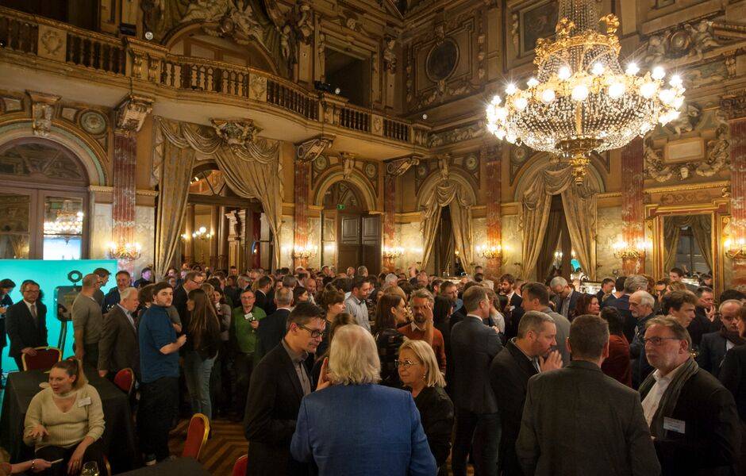
topevenementen

Slide 36
TOPEVENEMENTEN
De Vlaamse overheid ondersteunde de afgelopen jaren topevenementen via EventFlanders. Welke van onderstaande evenementen ken je, al is het maar van naam?
Filter: geen
N: 1500
Notes:
grote events – scoren beter (niche scoort minder goed)

Slide 37
TOPEVENEMENTEN
Naar welk van deze evenementen ben je naartoe gegaan?
Filter: indien evenement kennen
N: zie tabel

Slide 38
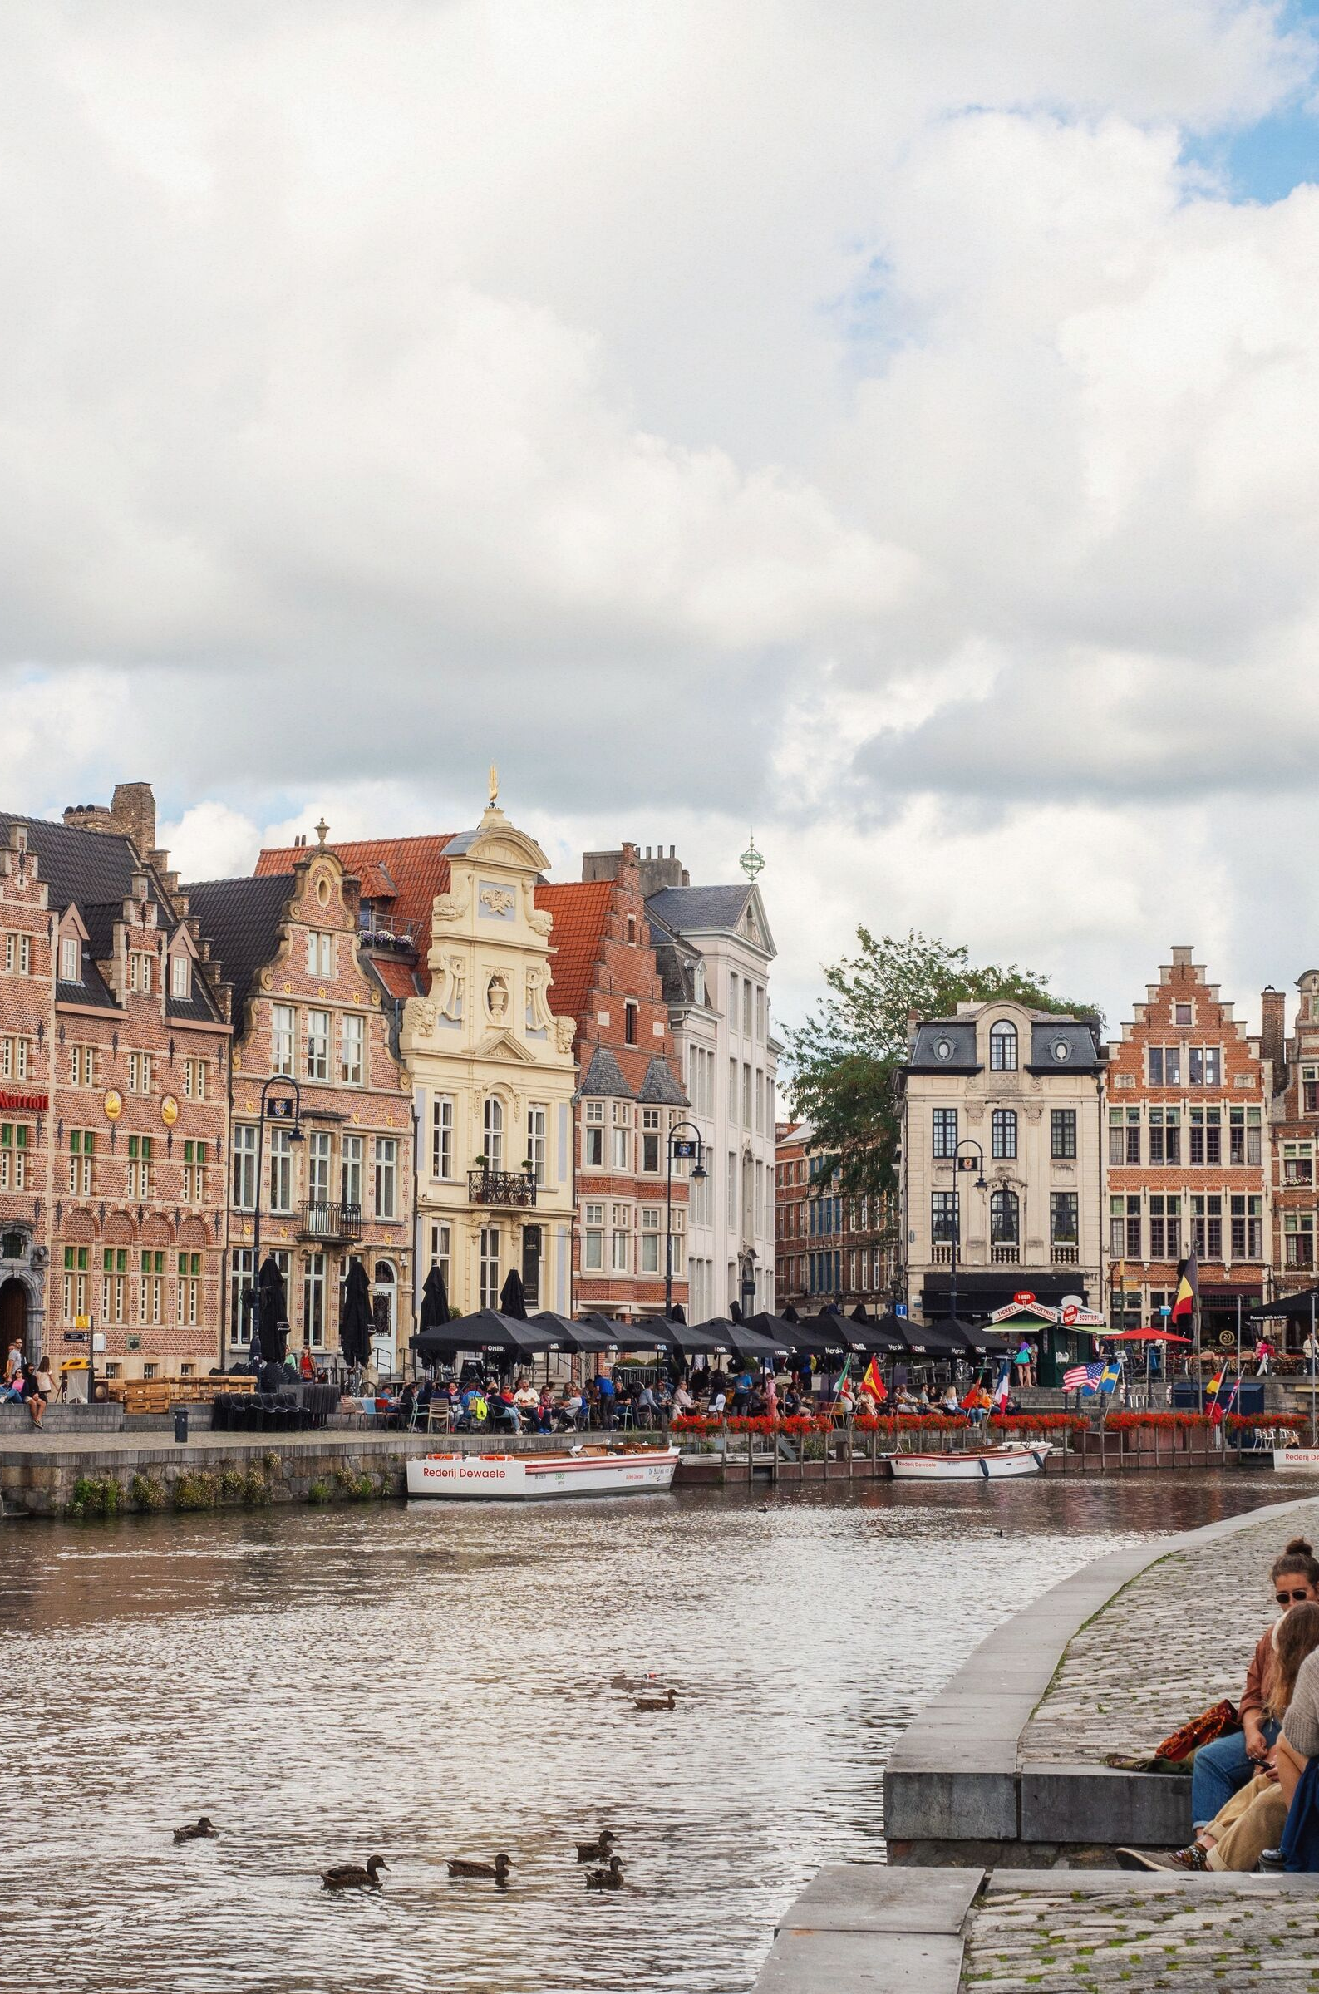
troeven vlaanderen
© Louise Grenadine

Slide 39
Toerisme vlaanderen
AMBASSADeurschap & NPS
Hoe waarschijnlijk is het dat je volgende aspecten van Vlaanderen en/of Brussel zou aanbevelen aan een bezoeker uit het buitenland?
NPS
2023 | 2022
+31,6 | +46,2
+27,3 | +48,3
+15,8 | +40,3
+15,4 | +27,9
+8,5 | +31,0
+0,5 | +17,3
-5,4 | +19,0
-7,5 | +10,7
-14,2 | +10,6
-14,7 | +16,2
-19,8 | +5,4
-21,9 | +4,7
-26,5 | +7,1
-33,6 | /
Filter: Geen
N: 1500

Slide 40
Houding Toerisme
Toerisme in Vlaanderen zorgt voor een meerwaarde voor:
% akkoord
75%
73%
61%
59%
Filter: Geen
N: 1500

Slide 41
Vlaanderen als toeristische bestemming
labels
Ken je onderstaande labels?
Filter: Geen
N: 1500

Slide 42
Algemene conclusies
Cultuur: schilderkunst, erfgoed en kastelen
Natuur: Landschaps- en Nationale Parken
Wandelen en fietsen in Vlaanderen en Brussel
Schilderkunst
Kennis van kunstschilders veel lager bij vrouwen en jongeren.
4 op de 5 respondenten zeggen geen vrouwelijke Vlaamse kunstenaars te kennen.
Nationaal Park Hoge Kempen en Landschapspark Zwinstreek zijn de bekendste parken.
Het meest bezochte natuurpark is Landschapspark Zwinstreek, gevolgd door Landschapspark Vlaamse Ardennen.
Nationaal Park Bosland en Landschapspark Grenzeloos Bocageland zijn door slechts een beperkt aantal respondenten gekend.
Alle Landschaps- en Nationale Parken worden zeer goed beoordeeld.
Wandelen
Zowel het wandelnetwerk (75%) als de langeafstandsroutes (60%) zijn vrij goed bekend, de virtuele wandelknooppunten wat minder (34%).
De wandelroutes worden sterk aanbevolen (42% tot 46% promotor).
Natuurpunt.be en Wandelknooppunt.be zijn de meest gekende informatiekanalen.
Fietsen
De knooppunten, Brabantse Pijl en Ronde van Vlaanderen routes zijn het meest gekend. Ook de fietsbelevingen in Limburg zijn gekend.
Eén op drie Vlamingen deed de afgelopen 3 jaar een uitstap met de fiets tijdens een vakantie in Vlaanderen.

Slide 43
Algemene conclusies
Gastronomische producten en culinaire belevingen
Topevenementen
Producten
Chocolade, pralines en bier zijn de toppers die aan buitenlandse toeristen het meest worden aanbevolen.
Gerechten
De typische Vlaamse gerechten die internationale bezoekers zeker zouden moeten proberen zijn frieten, stoofvlees en Brusselse wafels.
Culinaire beleving
Wie geïnteresseerd is in het verkennen van Vlaamse culinaire producten, zou het liefst een beleving rond chocolade of Grijze Noordzeegarnalen meemaken.
De beleving is bij voorkeur een rondleiding bij een producent of een tasting met uitleg over het product.
De meest gekende topevenementen van de afgelopen jaren zijn het Tennistornooi European Open, WK wielrennen en de heropening van het KMSKA.
Van wie het evenement kent, is men het meest naar New Horizons, DiericBouts Festival en Topstukkententoonstelling in het Mas geweest.

Slide 44
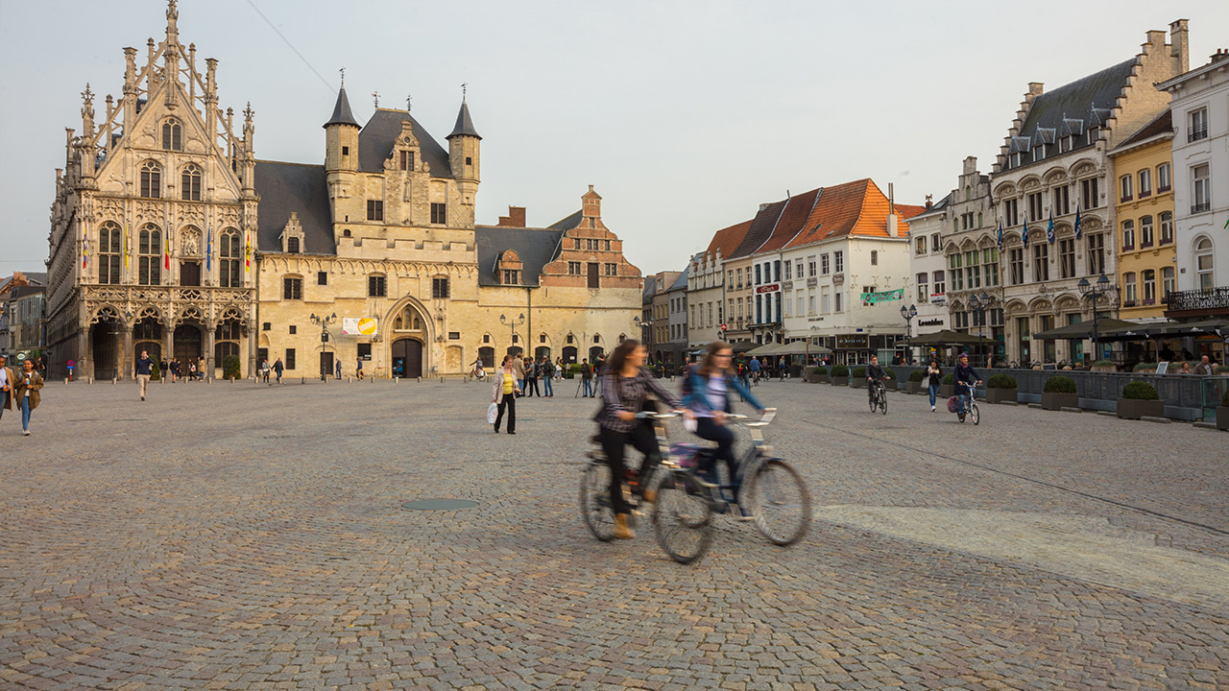
Meer info?
kennisbeheer@toerismevlaanderen.be

